Slide 1
第三章 语句与控制结构

Slide 2
目录
语句
空语句
复合语句
控制语句作用域
2. 分支结构
if 语句
switch 语句
3. 循环结构
while 语句
do while 语句
For语句
4. 跳转语句
break 语句
continue 语句
5. 嵌套结构和应用实例

Slide 3
前言
学习目标
掌握基本语句控制结构的语法和特点；
学会运用基本控制结构解决简单问题；
理解并能够运用递推法和穷举法解决实际应用问题。

Slide 4
3.1 语句—空语句
语句
表达式后面加上分号就变成了一个表达式语句（expression statement）。如：
counter + 1; //一条没有实际意义的表达式语句
counter += 1; //一条有用的复合赋值语句
空语句
只有一个分号构成的语句，如：
; //空语句
空语句不会执行任何操作，如：
counter += 1;; //第二个分号不会影响该语句的执行
是否可以随意使用分号？

Slide 5
3.1 语句—复合语句
复合语句（compound statement）指用花括号括起来的语句和声明序列，也被称作语句块。
在块内引入的名字只在块内可见，如：
{ //语句块开始
int sum = 0; // 定义一个对象
/*...*/
} //语句块结束
复合语句

Slide 6
3.1 语句—控制结构语句作用域
C++ 控制结构语句包括：
if语句
switch语句
while语句
do while语句
for语句
控制结构语句作用域
这些控制语句的作用域只包括紧跟其后的一条语句

Slide 7
3.1 语句—控制结构语句作用域
下面while 语句的作用域是什么？
while(counter < 10)
++counter;
sum += counter;
可用花括号扩展其作用域，如：
while(counter < 10){ //while作用域从这里开始
++counter;
sum += counter;
} //while作用域到这里结束

Slide 8
3.2 分支结构
C++ 提供了两种分支形式
if 语句
switch 语句

Slide 9
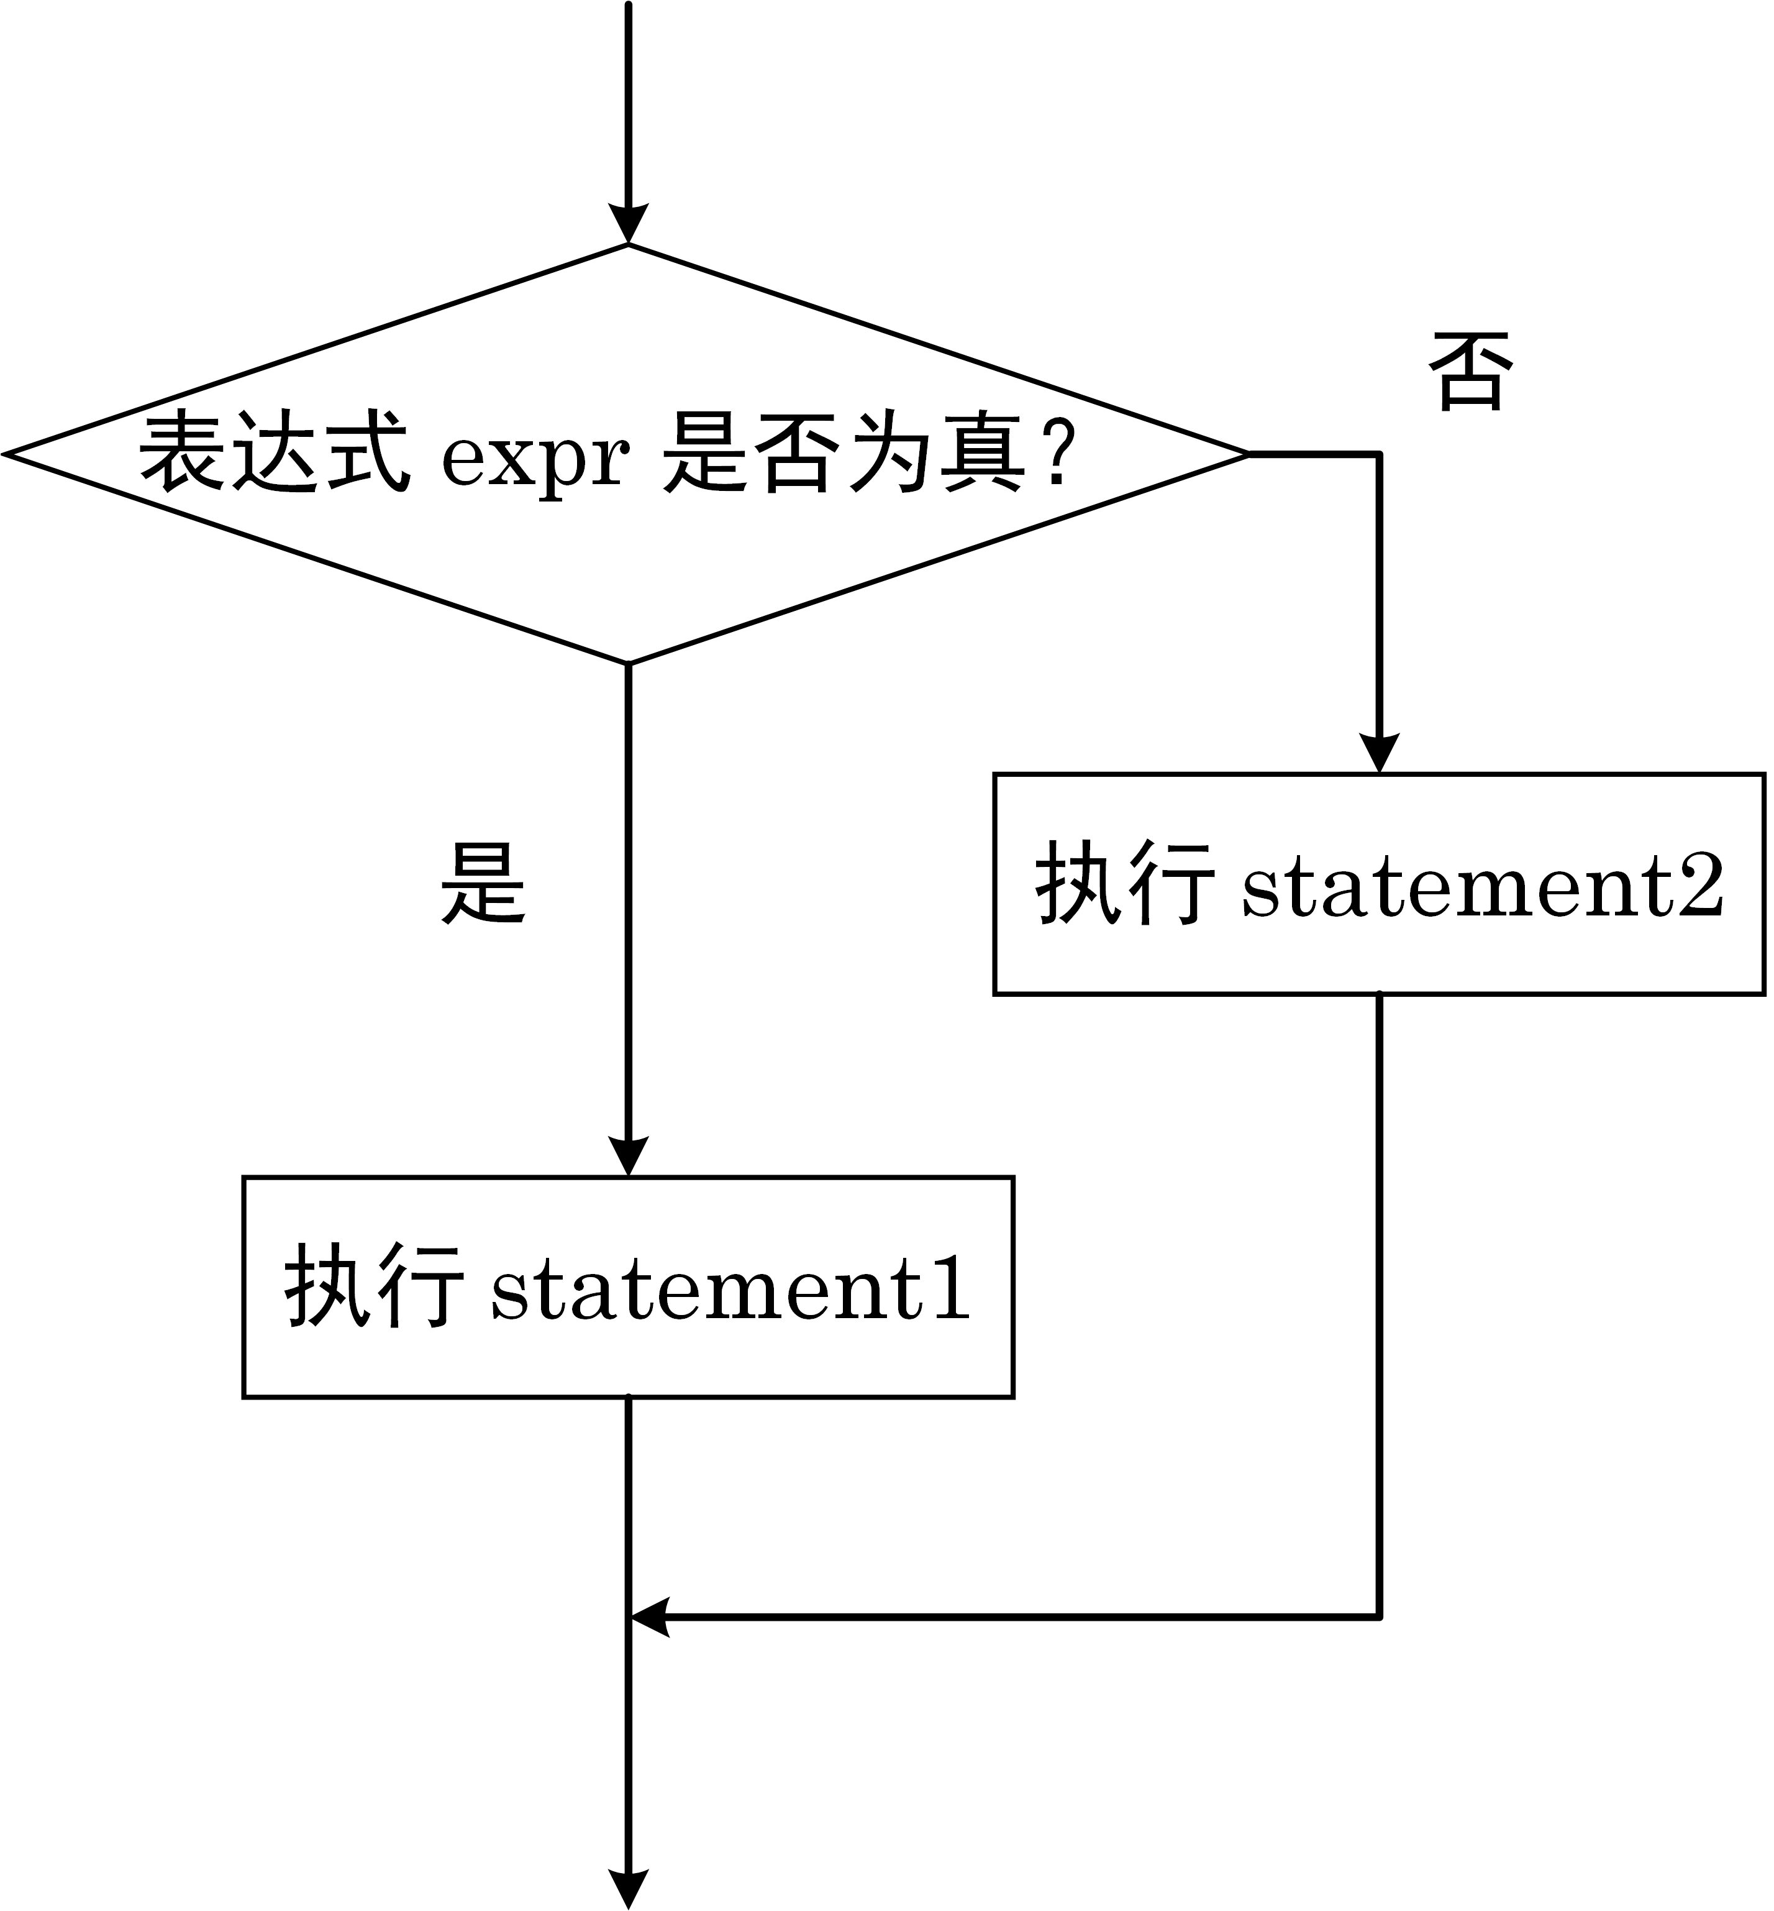
3.2 分支结构—if 语句
if 语句的语法格式：
if (expr) { //条件表达式
statement; //语句
}
else 分支结构格式：
if (expr) {
statement1; //分支语句1
}
else {
statement2; //分支语句2
}
建议：尽量使用花括号改善程序的可读性

Slide 10
3.2 分支结构—if 语句
练习：找出下面程序段中的错误
1. if (val1 != val2)
val1 = val2
else
val1 = val2 = 0;
2. if (val1 = 10)
//如果val1等于10
value = 1;
3. if (val1 < val2)
//执行以下两个语句
val1 = 1；
val2 = 2;
4. if val1 < val2
cin >> val1 >> endl;

Slide 11
3.2 分支结构—if 语句
例3.1：
判断一个整数是否大于0且是3的倍数。

Slide 12
3.2 分支结构—if 语句
代码清单3.1，例3.1：
1 #include<iostream>
2 using namespace std;
3 int main() {
4 int n;
5 cout << "请输入一个整数n:";
6 cin >> n;
7 if (n > 0 && n % 3 == 0) { //n大于0且被3整除
8 cout << "Yes" << endl;
9 }
10 else {
11 cout << "No" << endl;
12 }
13 return 0;
14 }
示例：输入：7 输出：No 输入：9 输出：Yes

Slide 13
3.2 分支结构—if 语句
嵌套的if 语句
有两个以上分支时，选用嵌套的 if 语句结构
内嵌 if 语句既可以嵌套在 if 语句中，也可以嵌套在 else 语句中
例3.2：
将百分制的成绩转换成五级制，如果成绩在 90 分到 100 分范围内（包括 90 分和100 分），则转换成A ，80 分到 90 分为B （包括 80 分不包括 90 分），依次类推， 60 分以下为F。

Slide 14
3.2 分支结构—if 语句
代码清单3.2，例3.2：
1 #include<iostream>
2 using namespace std;
3 int main() {
4 unsigned score;
5 cout << "请输入一个分数:";
6 cin >> score;
7 if (score < 60) {
8 cout << "F" << endl;
9 }
10 else if (score < 70) {
11 cout << "D" << endl;
12 }
13 else if (score < 80) {
14 cout << "C" << endl;
15 }
16 else if (score < 90) {
17 cout << "B" << endl;
18 }
19 else {
20 cout << "A" << endl;
21 }
22 return 0;
}
示例：输入76 输出：C

Slide 15
3.2 分支结构—if 语句
避免悬垂else
上例中if 和else 语句个数相同，若if 语句数目多于else 语句数目，就会出现else 和if 匹配的问题，也称悬垂else（dangling else）。
C++ 规定 else 和离它最近的尚未匹配的 if 匹配，如：
if (n % 2 == 0) //n 被2 整除
if (n % 3 == 0) //n 被3 整除
cout << "n 是6 的倍数";
else //n 被2 整除但不能被3 整除
cout << "n 是2 的倍数不是3 的倍数";
if (表达式 )
if (表达式 ) 语句；
else 语句；
if (表达式 )
if (表达式 ) 语句；
else 语句；
if (表达式 )
if (表达式 ) 语句；
else 语句；
思考：
为什么else 语句数目不能多于if 语句数目？
>
因为else 可以省略，而if 不能省略

Slide 16
3.2 分支结构—if 语句
避免悬垂else
根据原则，上例中else 会和第二个if 匹配，若我们的本意是else 和第一个if 匹配，则相应代码如下：
if (n % 2 == 0) {
if (n % 3 == 0)
cout << "n 是6 的倍数";
}
else //n 不能被2 整除
cout << "n 不是2 的倍数";
if (表达式 )
{ if (表达式 ) 语句；}
else 语句；

Slide 17
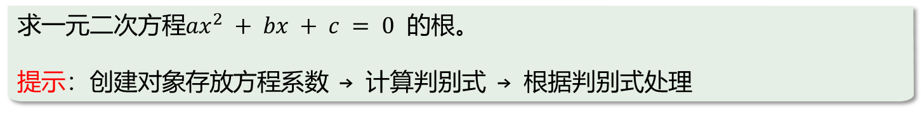
3.2 分支结构—if 语句
例3.3：
求一元二次方程$ax^{2} + bx + c = 0$ 的根。
提示：创建对象存放方程系数 → 计算判别式 → 根据判别式处理

Slide 18
3.2 分支结构—if 语句
代码清单3.3，例3.3：
1 #include<iostream>
2 #include<cmath> //用于求平方根函数sqrt，第12行代码
3 using namespace std;
4 int main() {
5 double a,b,c; //创建3个double类型对象存放三个系数值
6 cout << "请输入a,b,c:";
7 cin >> a >> b >> c;
8 if (a != 0) {
9 double delta = b*b - 4 * a*c;
10 if (delta > 0) {
11 double x1, x2; //需要时创建对象
12 delta = sqrt(delta); //求delta的平方根
13 x1 = (-b + delta) / (2 * a);
14 x2 = (-b - delta) / (2 * a);
15 cout << "方程有两个实根：" << x1 << ", " << x2 << endl;
16 }

Slide 19
3.2 分支结构—if 语句
代码清单3.3，例3.3：
17 else if (delta < 0)
18 cout << "方程无实根" << endl;
19
20 else
21 cout << "方程有两个相同的实根：" << -b / (2 * a) << endl;
22
23 }
24 else { //二次项系数不能为0
25 cout << "a不能为0" << endl;
26 }
27 return 0;
28 }
示例：输入a = 1, b = -4, c = 4 输出：方程有两个相同的实根：2
if (a!=0 )
{ if (delt>0 ) 语句；
else if (delt<0 ) 语句；
else 语句；
}
else 语句；

Slide 20
3.2 分支结构—switch 语句
switch 分支结构格式：
/*...*/
int score;
cin >> score;
switch (score/10){
case 9:
cout << "A" << endl;
break;
case 8:
cout << "B" << endl;
break;
...
default:
cout << "F" << endl;
}
/*...*/

Slide 21
3.2 分支结构—switch 语句
switch 语句语法规则：
每个开关入口可以对应多个标签值，执行相同的操作
/*...*/
switch (score / 10) {
case 9:
case 10:
cout << "A" << endl;
break;
/*...*/
case标签的值必须为整型常量，且每个标签值必须不同，否则会引发语法错误：
case 9.0:case 10: //报错：表达式必须为整型常量表达式
cout << "A" << endl;
break;
case 10: //报错：标签值已经出现在次开关
cout << "B" << endl;
break;

Slide 22
3.2 分支结构—switch 语句
switch 语句语法规则：
break语句需根据需要谨慎选择。如果因疏忽，忘记break语句，可能带来灾难性的逻辑错误：
/*...*/
case 8:
cout << "B" << endl;
case 7:
cout << "C" << endl;
break;
/*...*/
当score在B分数段内时，比如85分，会得到如下错误的输出：
B
C

Slide 23
3.2 分支结构—switch 语句
switch 语句语法规则：
开关语句里面定义对象时需要使用花括号。例如：
case 8:
char c = 'B';
break;
case 7:
c = 'C'; //修改在前面标签处定义的对象
break;
编译错误，定义并初始化c被case跳过

Slide 24
3.2 分支结构—switch 语句
switch 语句语法规则：
开关语句里面定义对象时需要使用花括号。例如：
case 8:
char c = 'B'; //对象c只在case 8的作用域内可见
break;
case 7:
char c = 'C'; //修改在前面标签处定义的对象，报错
break;
定义并初始化c被case跳过。
加了花括号后编译正确，char c的作用域被限制，可以编译通过，但最好不这样写，最好把char c的定义放在switch语句之前。
｛
｝
｛
｝

Slide 25
3.2 分支结构—switch 语句
代码清单3.4，使用switch 语句解决例3.2
1 #include<iostream>
2 using namespace std;
3 int main() {
4 int score;
5 cout << "请输入一个分数:";
6 cin >> score;
7 //整型值表达式
8 switch (score/10){
9 case 9:case 10:
10 cout << "A" << endl;
11 break;
12 //常量标签值后面紧跟冒号
13 case 8:
14 cout << "B" << endl;
15 break;
16 case 7:
17 cout << "C" << endl;
18 break;
19 case 6:
20 cout << "D" << endl;
21 break;
22 default:
23 cout << "F" << endl;
24 break;
25 }
26 return 0;
27 }

Slide 26
3.3 循环结构
三种循环结构：
while语句
do while语句
for 语句

Slide 27
3.3 循环结构—while 语句
while 语句语法格式
while (expr) { //条件表达式
statement; //循环体语句
}

Slide 28
3.3 循环结构—while 语句
练习：
下面程序段的运行结果是（）
int x = 0, y = 0;
while (x < 15) {
++y;
x += 1;
}
cout << y << endl;
答案：15

Slide 29
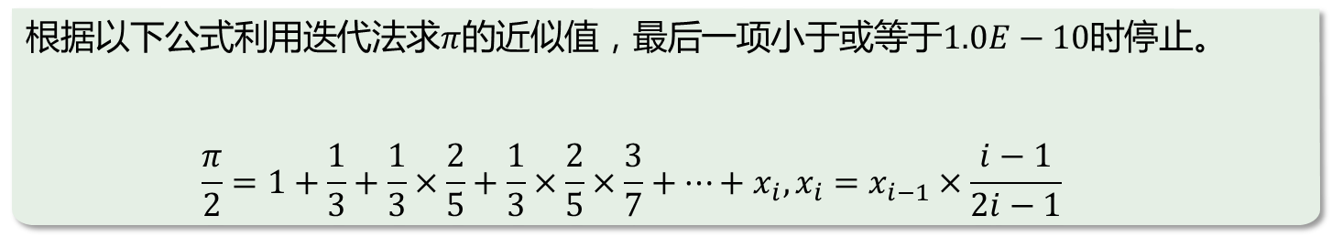
3.3 循环结构—while 语句
例3.4：
根据以下公式利用迭代法求$π$的近似值，最后一项小于或等于$1.0E−10$时停止。
$$\frac{π}{2}=1+\frac{1}{3}+\frac{1}{3}×\frac{2}{5}+\frac{1}{3}×\frac{2}{5}×\frac{3}{7}+…+x_{i}, x_{i}=x_{i−1}×\frac{i−1}{2i−1}$$

Slide 30
3.3 循环结构—while 语句
代码清单3.5，例3.4：
1 #include<iostream>
2 #include <iomanip> //库函数setprecision
3 using namespace std;
4 int main() {
5 //sum存放数列前i项的和, x存放当前项的值，注意初始值
6 double sum=0,x=1;
7 int i = 1; //求解第i项
8 while (x > 1.0E-10) {
9 sum += x;
10 ++i; //在当前项基础上计算下一项
11 x *= (i - 1.) / (2 * i - 1); //注意1后面的小数点
12 } //fixed和setprecision用于控制输出精度
13 cout<<"pi="<<fixed<<setprecision(10)<<2*sum<<endl;
//输出结果pi=3.1415926533
14 return 0;
15 }

Slide 31
3.3 循环结构—do while 语句
do while 语句语法格式
do{
statement; //循环体语句
}while (expr); //条件表达式，注意以分号结束

Slide 32
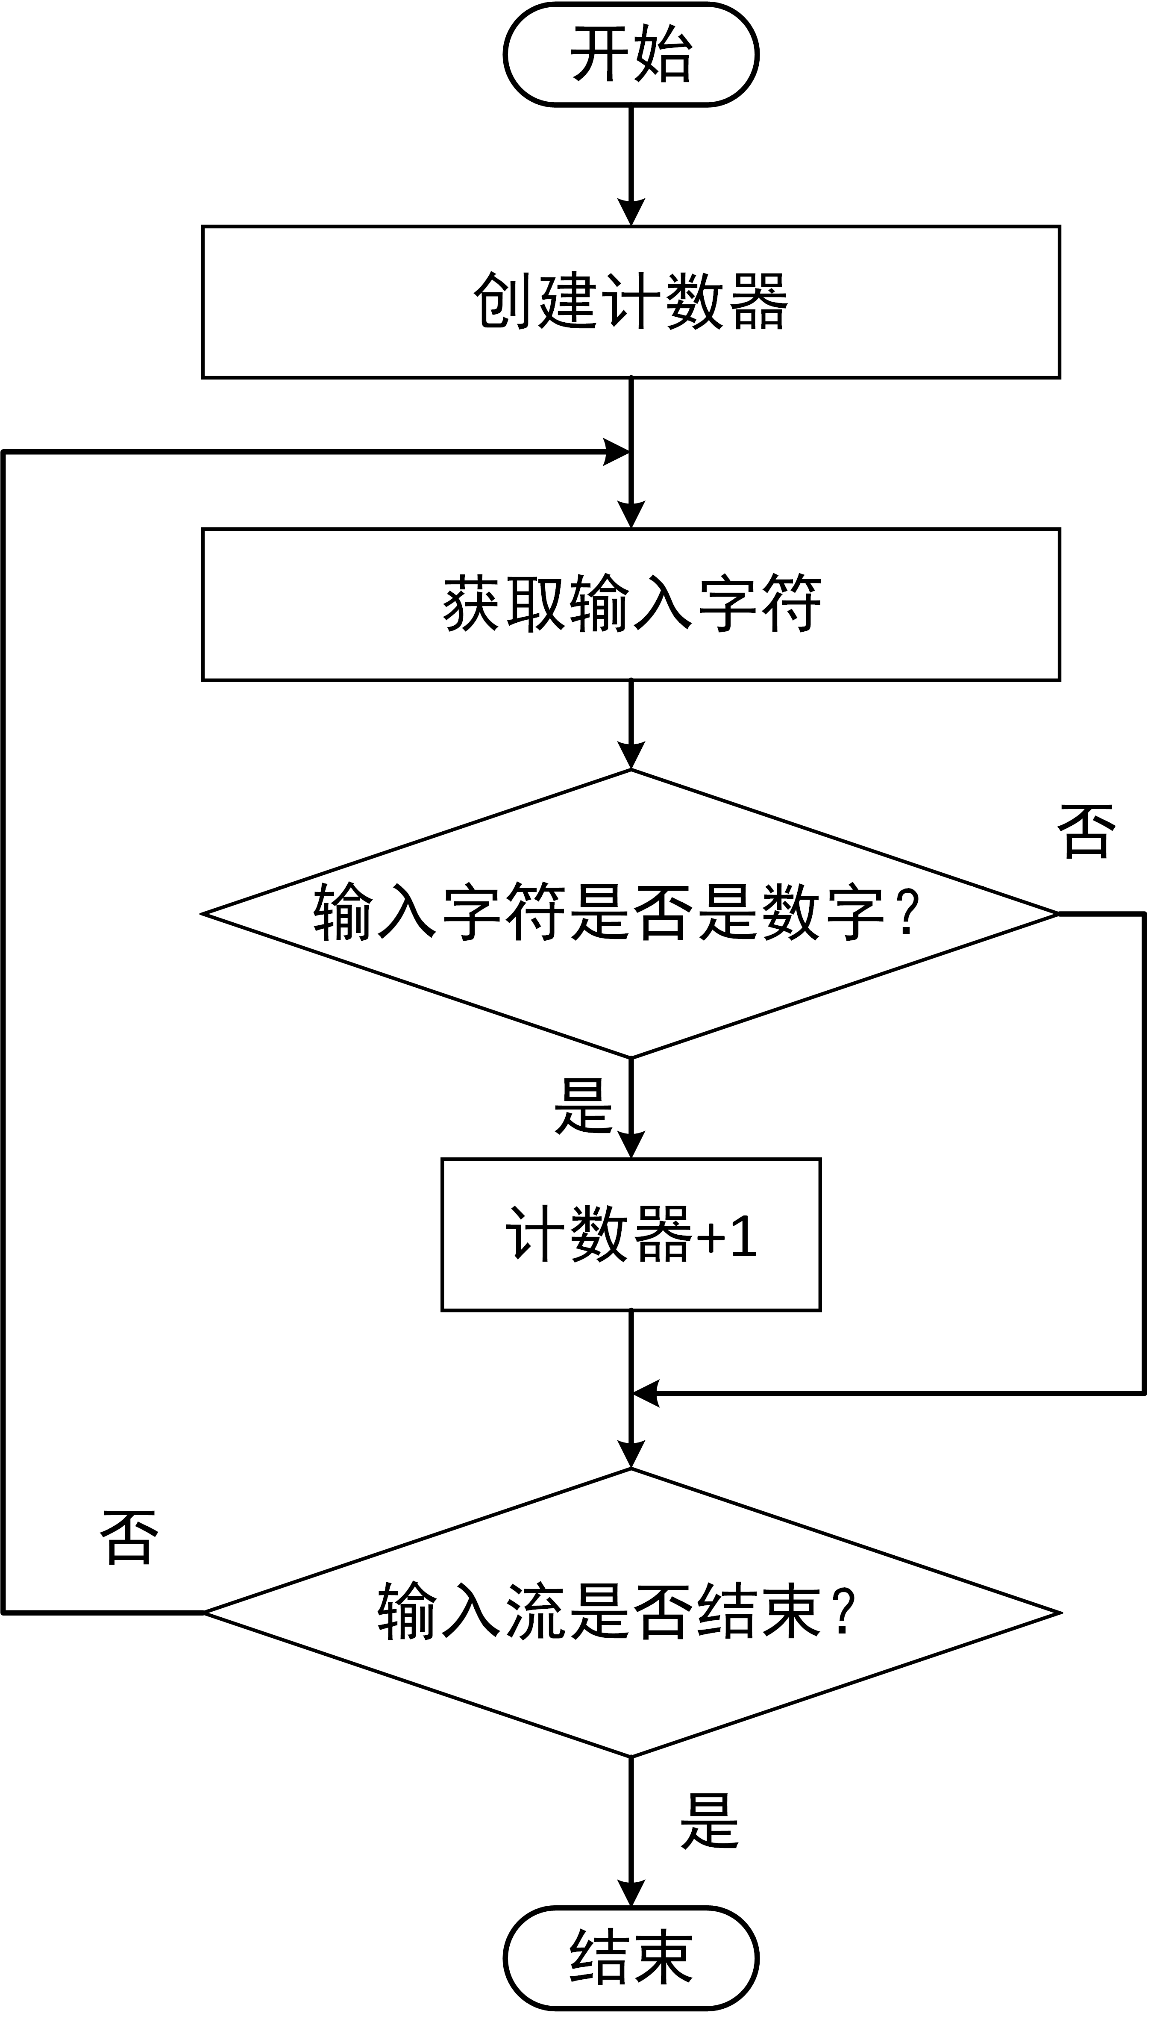
3.3 循环结构—do while 语句
例3.5：
输入一段文本，统计数字字符个数。
提示：程序主要流程如右图所示

Slide 33
3.3 循环结构—do while 语句
代码清单3.6，例3.5：
1 #include<iostream>
2 using namespace std;
3 int main() {
4 int cnt = 0;
5 char x;
6 do {
7 x = cin.get(); //获取终端输入的任意一个字符
8 if (x >= '0'&&x <= '9') ++cnt;
9 } while (x != EOF); //EOF为输入流结束标志，组合键Ctrl+z
10 cout << "数字字符个数为： " << cnt << endl;
11 return 0;
12 }
输入：ab12345 输出：数字字符个数为：5

Slide 34
3.3 循环结构—do while 语句
练习：
1. 下面程序段中的循环执行几次？
int x = -1;
do{
x = x * x;
}while(!x);
死循环 B. 执行3 次 C. 执行一次 D. 有语法错误
2. 下面程序段的输出结果是？
int y = 10;
do{
y--;
}while(--y);
cout << y-- << endl;
A.-1 B.1 C.8 D.0
答案：1.C 2.D

Slide 35
3.3 循环结构—for 语句
for 语句语法格式
循环变量
初始化
只做一次
for(expr1; expr2; expr3)
{
statement;
}
例如，1 到100 累加求和：
int sum = 0;
for(int i = 1; i <= 100; ++i){
sum += i;
}
①循环变量
初始化
②循环
条件判断
③循环变量
增值
循环
条件判断
statement
循环变量
增值

Slide 36
3.3 循环结构—for 语句
for 非常灵活，可以有多种形式
可以省略任意一个表达式，但分号不能省略：
int i(1),sum(0);
for(; i<=100; ++i){
sum += i;
}
//省略表达式expr1
int i(1),sum(0);
for(; i<=100; ){
sum += i++;
} //注意不是++i;
//省略expr1 和expr3
int i(1),sum(0);
for(; ; ){
sum += i++;
if(i>100) break;
} //三个全部省略
expr1的初始化在
循环前就做了
expr1的初始化在循环前就做了；
expr3循环变量的自增在循环体内部做。
expr1的初始化在循环前就做了；
expr2，循环条件的判断用if语句实现，break终止循环。
expr3循环变量的自增在循环体内部做。

Slide 37
3.3 循环结构—for 语句
for 非常灵活，可以有多种形式
表达式expr1 可以定义多个对象，表达式expr3 可以是任意表达式：
for (int i = 1, j = 100; i < j; ++i, --j) {
sum += i + j;
}
注意：
虽然上述表达式可以省略，但是需要在合适的位置添加相应功能的语句。

Slide 38
3.3 循环结构—for 语句
练习：
1. 下面程序段中的循环执行几次？
/*...*/
int a,b;
for(a = 0,b = 5;a <= b+1;a += 2,b--)
cout << a << endl;
/*...*/
A.3 B.2 C.1 D.0
答案：A

Slide 39
3.3 循环结构—for 语句
练习：
2. 下面程序段运行结束后，K 的值是？
int main() {
int i, j, k;
for (i = 0, j = 10; i <= j; i++, j--)
k = i + j;
cout << k << endl;
}
A.3 B.2 C.1 D.10
答案：D

Slide 40
3.3 循环结构
练习：
3.下列语句中，哪一个不是无限循环？
A. i=100;
while(1)
{ i=i%100; i++;
if (i > 100) break;
}
for(; ;)
C. short k=32765;
do {
k++; k++;
}while(k>0);
D. short i=32765;
while((i++%2)||(i%2))
i++;
答案：C

Slide 41
3.3 循环结构—for 语句
循环语句的选择原则
循环次数确定，选择for 语句
循环次数不确定, 选择while或do while 语句
循环体至少执行一次，选择do while 语句
循环体一次也不执行，选择while 语句

Slide 42
3.3 循环结构
例3.6：
猜数字游戏。程序随机选择一个0-100 之间的一个数，玩家来猜测程序选择
的数，如果猜对了，游戏结束，否则玩家继续猜测，直到猜中为止。对于家的每一次猜测，需要给出相应的提示信息：猜对了、猜大了或猜小了。
提示：根据猜测次数，选择合适的循环语句

Slide 43
3.3 循环结构
代码清单3.7，例3.6：
1 using namespace std;
2 int main(){
3 srand(time(0));//系统当前时间作为随机数发生器的种子
4 int target = rand() % 100;//获取一个[0-100)内的随机数
5 int guess;
6 cout << "`请猜0-100之内的数: " << endl;
7 do {
8 cin >> guess;
9 if (guess < target) cout << "猜小了" << endl;
10
11 else if(guess > target) cout << "猜大了" << endl;
12
13 else cout << "恭喜！猜对了！" << endl;
14 }while (guess != target); //猜中时游戏结束
return 0;
}

Slide 44
3.4 跳转语句
跳转语句用于中断当前的执行顺序，包括：
break语句
return语句
int main(){
return 0; /*返回一个整型值*/
}
continue语句
goto 语句（不作介绍）

Slide 45
3.4 跳转语句—break 语句
break 语句
break 语句只能用于switch 语句或循环语句中，用来跳出离它最近
的switch 语句或终止循环的执行，它的作用域仅限离它最近的switch 语句
或循环语句。
练习：
1. 下面程序段的运行结果是？
int a = 10, y = 0;
do {
a += 2; y += a;
cout<<"a="<<a<<","<<"y="<<y<< endl;
if (y > 50) break;
} while (a = 14);
答案：
a=12,y=12
a=16,y=28
a=16,y=44
a=16,y=60

Slide 46
3.4 跳转语句—break 语句
示例：
将例3.6 改造成由while 内嵌一个switch 结构来说明break 语句的用法
提示：switch 结构需要整型值表达式，可根据玩家猜测的数字与电脑给出的数字的大小关系进行转换
电脑数字放 target 对象里
玩家数字放 guess 对象里
定义一个对象val放switch表达式的值 switch(val)
int val=（guess>target）- （guess<target）;
case 1： 玩家猜大了
case 0： 玩家猜对了
case -1：玩家猜小了

Slide 47
3.4 跳转语句—break 语句
代码清单3.8，例3.6：
1 using namespace std;
2 int main(){
3 //系统当前时间作为随机数发生器的种子
4 srand(time(0));
5 //获取一个0-100内的随机数
6 int target = rand() % 100;
7 int guess;
8 cout << "`请猜0-100之内的数`" << endl;
9 while(1) {
10 cin >> guess;
11 int val = (guess > target) - (guess < target); //将guess和target的大小关系转化为三个数
12
13 switch (val){
14 case -1:
15 cout << "猜小了" << endl;
16 break; //跳出switch
猜大或猜小了都需要重新猜

Slide 48
3.4 跳转语句—break 语句
代码清单3.8，例3.6：
17 case 1:
18 cout << "猜大了" << endl;
19 break; //跳出switch
20 default:
21 cout << "恭喜！ 猜对了！" << endl;
22 //跳出switch
23 break;
24 }//switch结束
25 if (val == 0)
26 break;//跳出while，游戏结束
27
28 }//while结束
29 return 0;
30 }
如果猜对了就不再继续猜了，
要跳出while(1)循环

Slide 49
3.4 跳转语句—continue 语句
continue 语句
continue 语句只在循环结构中有作用，用来终止当前操作，进入下一次循环。continue 语句的作用域仅作用于离它最近的循环
例如：
//当i为奇数，输出*#，为偶数时无输出
for (int i = 0; i < 5; ++i) {
if (i % 2) {
cout << "*"; //打印符号*，然后再打印符号#
}
else {
continue; //结束当前迭代，跳转到for语句，执行++i
}
cout << "#";
}
输出结果：*#*#

Slide 50
3.4 跳转语句—continue 语句
练习：
1. 下面程序段的输出结果是什么？
int main(){
int x(0);
for(int i=0; i<2; i++){
x++;
for(int j=0; j<=3; j++){
if(j%2) continue;
x++;
}
x++;
}
cout<<x<<endl;
return 0;
}
x = 4 B. x = 8 C. x = 6 D. x = 12
答案：B

Slide 51
3.4 跳转语句—continue 语句
练习：
2. 下面程序段的输出结果是什么？
int k=0; char c='A';
do{
switch(c++){
case 'A':k++; break;
case 'B':k--;
case 'C':k+=2; break;
case 'D':k=k%2; continue;
case 'E':k=k*10; break;
default :k=k/3;
}
k++;
} while(c<'G');
cout<<k<<endl;
A.k = 3 B.k = 4 C.k = 2 D.k = 0
答案：B

Slide 52
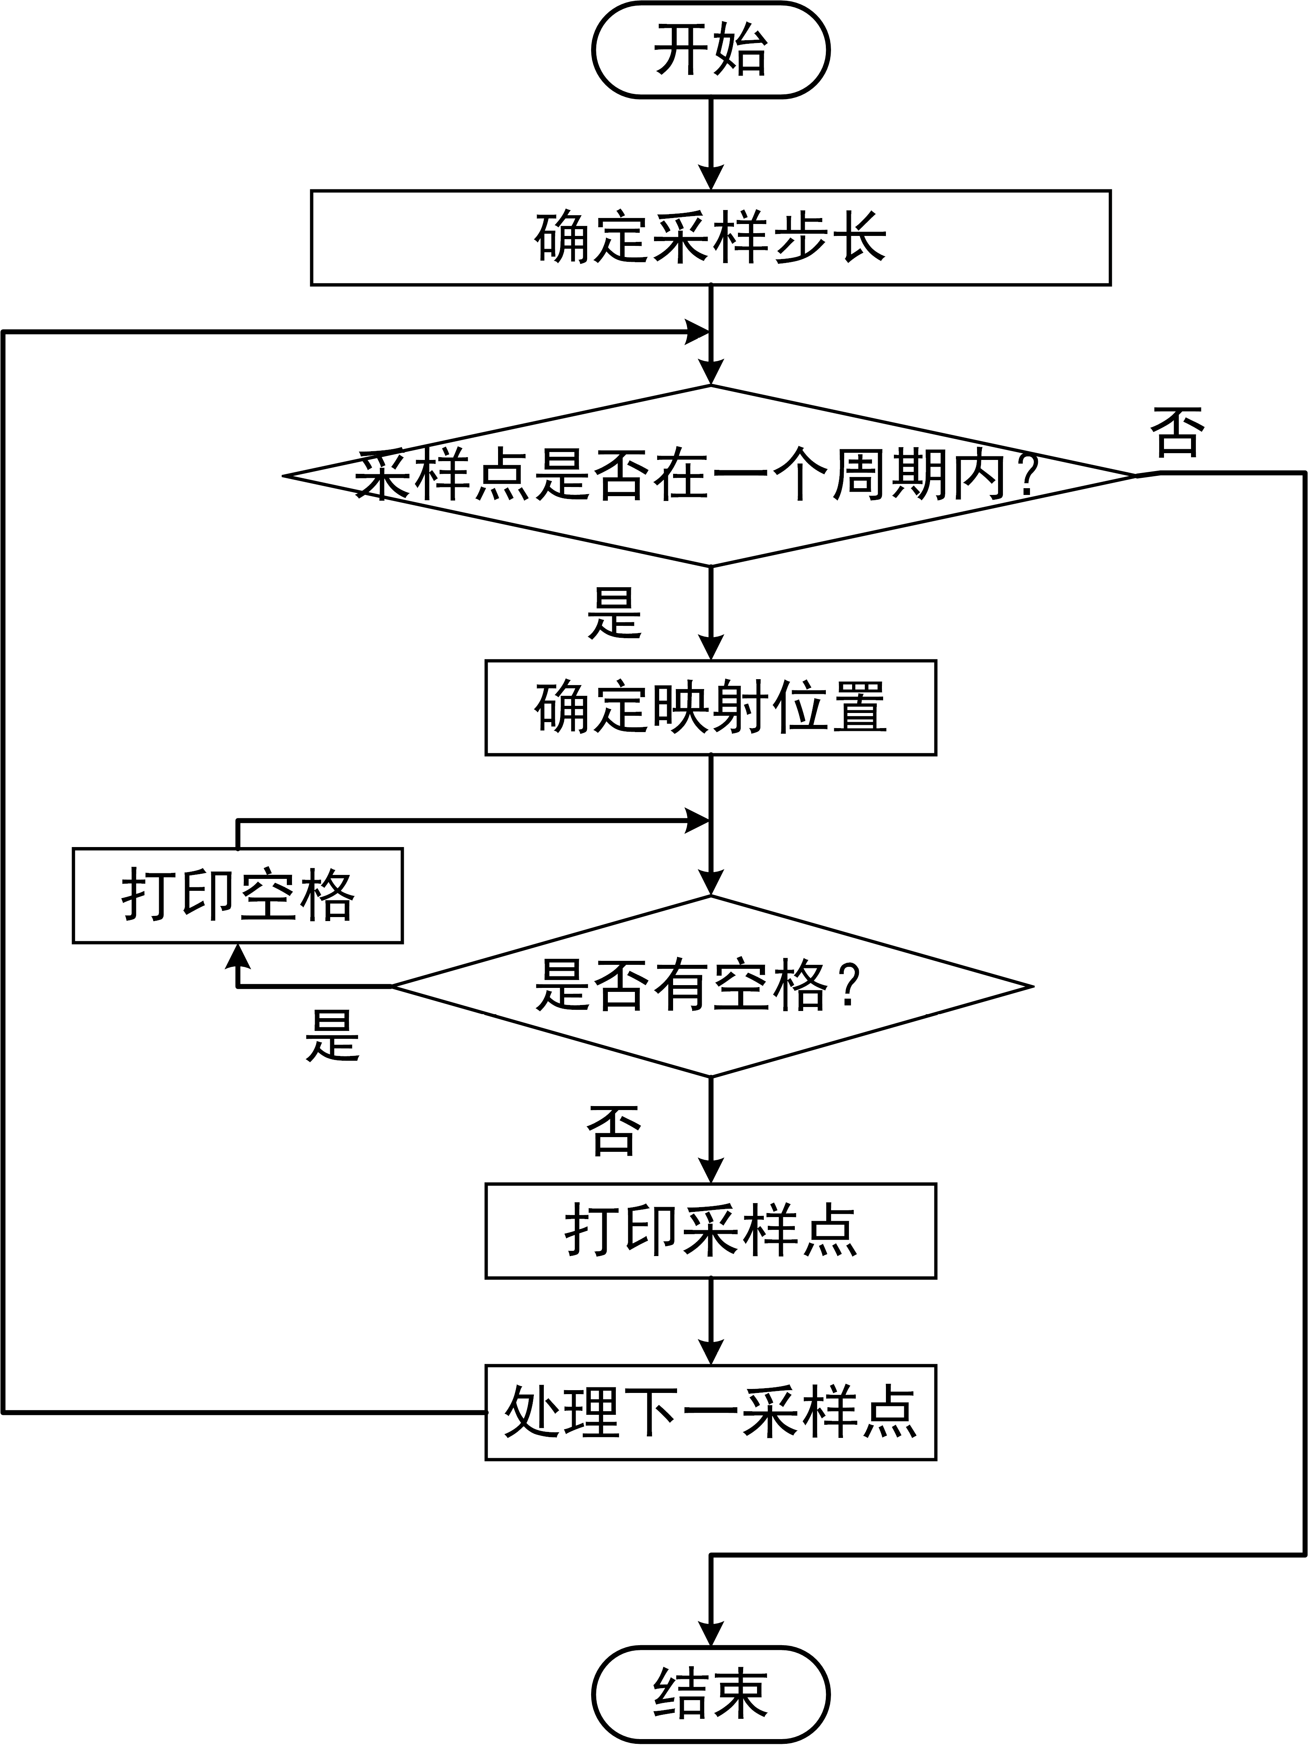
3.5 嵌套结构和应用实例
例3.7：
将坐标系顺时针旋转90 度，画出sin(x) 在x ∈ [0, 2π] 之间的曲线，如右图所示。
提示：程序主要流程如左图所示

Slide 53
3.5 嵌套结构和应用实例
代码清单3.9，例3.7：
1 using namespace std;
2 int main() {
3 double step = 0.2; //x增加的步长
4 double x = 0; //x从0开始
5 while (x < 6.28) { //画一个周期的曲线
6 int val = 30*(sin(x)+1);//计算sin(x)左侧的空格数
7 for (int i = 0; i < val; ++i) //画出所有空格
8 cout << " ";
9 cout << "*" << endl;//在相应的位置打印*
10 x += step; //处理下一个x
11 }
12
13 return 0;
14 }

Slide 54
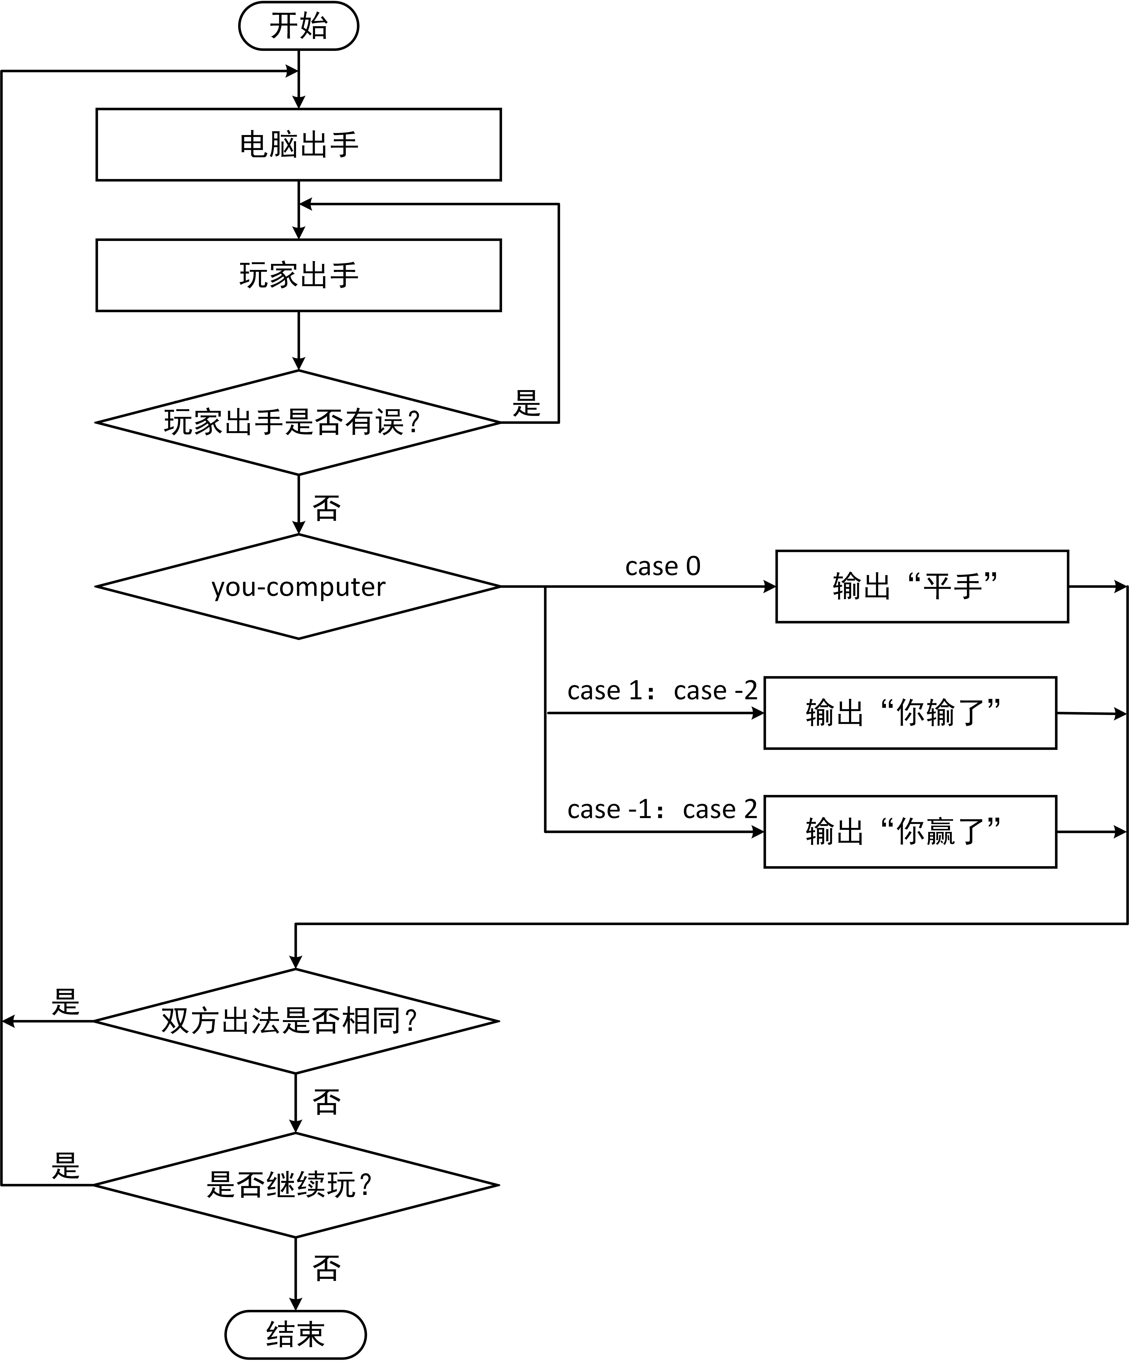
3.5 嵌套结构和应用实例
例3.8：石头剪刀布游戏
玩家和电脑出法相减结果如右图所示。
玩家出手

Slide 55
3.5 嵌套结构和应用实例
代码清单3.10，例3.8：
1 int main() {
2 srand(time(0));
3 while (1) {
4 int computer, you;
5 do {
6 computer = rand() % 3;
7 do {
8 cout << "请出手, 0(石头), 1(剪刀), 2(布)：";
9 cin >> you;
10 } while (you < 0 || you > 2);//如果输入有误，从新输入
11 switch (you - computer) {
12 case 0:
13 cout << "平手" << endl;
14 break;
15 case 1: case -2:
16 cout << "你输了!" << endl;
17 break;

Slide 56
3.5 嵌套结构和应用实例
代码清单3.10，例3.8：
18 case -1: case 2:
19 cout << "你赢了!" << endl;
20 }
21 } while (computer == you);//双方出法相同，继续出
22 cout << "还要玩吗？Y/N:";
23 char play;
24 cin >> play;
25 if (play == 'N' || play == 'n') break;
26 }
27 return 0;
}

Slide 57
3.5 嵌套结构和应用实例
代码清单3.10，例3.8：
1 int main() {
2 srand(time(0));
3 while (1) {
4 int computer, you;
5 do {
6 computer = rand() % 3;
7 do {
8 cout << "请出手, 0(石头), 1(剪刀), 2(布)：";
9 cin >> you;
10 } while (you < 0 || you > 2);//如果输入有误，从新输入
11 switch (you - computer) {
12 case 0:
13 cout << "平手" << endl;
14 break;
15 case 1: case -2:
16 cout << "你输了!" << endl;
17 break;

Slide 58
3.5 嵌套结构和应用实例
代码清单3.10，例3.8：
18 case -1: case 2:
19 cout << "你赢了!" << endl;
20 }
21 } while (computer == you);//双方出法相同，继续出
22 cout << "还要玩吗？Y/N:";
23 char play;
24 cin >> play;
25 if (play == 'N' || play == 'n') break;
26 }
27 return 0;
}

Slide 59
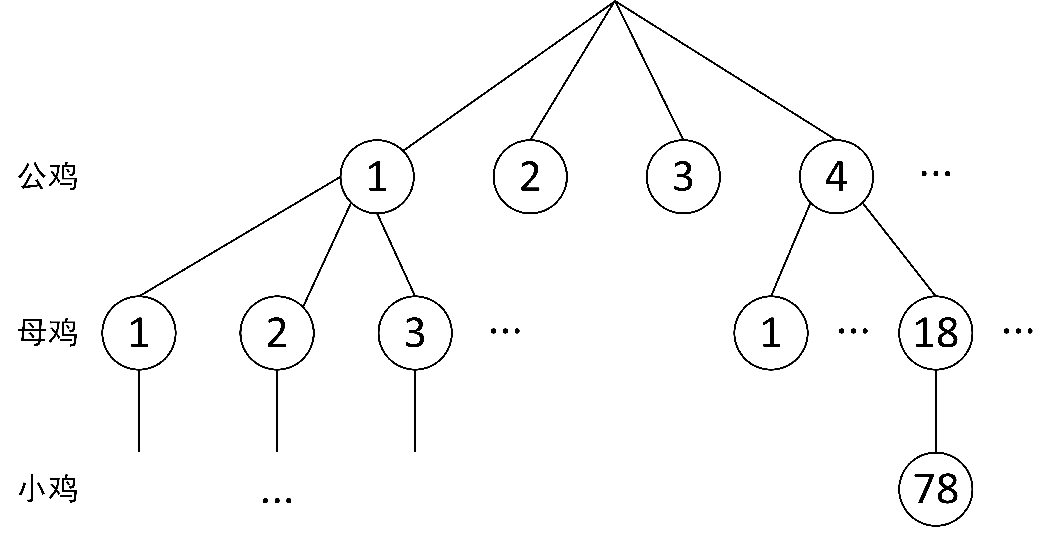
3.5 嵌套结构和应用实例
例3.9：
公元前五世纪，我国古代数学家张丘建在《算经》一书中提出了（百钱百鸡）：
鸡翁一值钱五，鸡母一值钱三，鸡雏三值钱一。百钱买百鸡，问鸡翁、鸡母、
鸡雏各几何？
提示：穷举法：对可能是解的众多候选解按某种顺序进行逐一列举和检验，从
中找出符合要求的解。本例穷举示意图如下图所示。
上图中公鸡、母鸡、小鸡数目分别为：4、18、78 是一种符合要求的结果

Slide 60
3.5 嵌套结构和应用实例
代码清单3.11，例3.9：
1 using namespace std;
2 int main() {
3 //公鸡、母鸡最大数目
4 int max_rst = 100 / 5, max_hen = 100 / 3;
5 for (int i = 0; i < max_rst; ++i) {
6 for (int j = 0; j < max_hen; ++j) {
7 int k = 100 - i - j; //小鸡数目
8 if (k % 3) continue; //跳过不能被3整除的数，执行流程跳转到++j
9 if (5 * i + 3 * j + k / 3 == 100)
10 cout<<"公鸡："<<i<<" 母鸡："<<j<<" 小鸡："<<k<<endl;
11 }
12
13 }
14 return 0;
15 }

Slide 61
3.5 嵌套结构和应用实例
输出：
公鸡：0 母鸡：25 小鸡：75
公鸡：4 母鸡：18 小鸡：78
公鸡：8 母鸡：11 小鸡：81
公鸡：12 母鸡：4 小鸡：84

Slide 62
本章结束
课后作业
习题
上机练习
实验指导书：第3章

